Slide 2
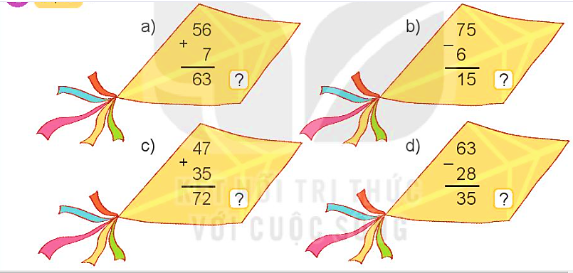
1
Đ, S
?
Đ
S
S
Đ

Slide 3
2
Đặt tính rồi tính.
28 + 55
45 + 49
37 + 53
a)
28
55
45
49
37
53
+
+
+
63
94
90
61 – 18
53 – 26
92 – 84
b)
61
18
53
26
92
84
–
–
–
43
27
8

Slide 4
Trong các phép tính dưới đây, phép tính nào có kết quả bé nhất, phép tính nào có kết quả lớn nhất?
3
77
70
75
80
37 + 40
88 – 18
70 + 5
100 – 20
Bé nhất
Lớn nhất

Slide 5
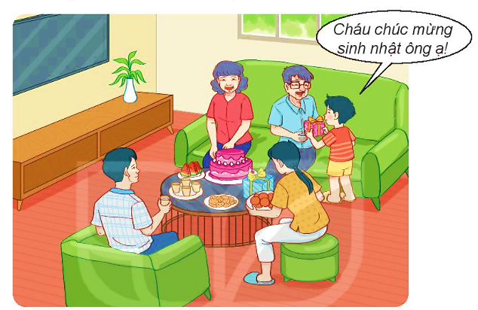
Trong ngày sinh nhật ông:
- Nam hỏi: “Ông ơi, năm nay ông bao nhiêu tuổi ạ?”
- Ông nói: “Cháu tính nhé! Năm nay, bà 58 tuổi, ông hơn bà 5 tuổi.”
Em hãy cùng Nam tính tuổi của ông.
4
Bài giải
Tuổi của ông là:
58 + 5 = 63 (tuổi)
Đáp số: 63 tuổi
➔ Vậy ông 63 tuổi.

Slide 6
5
Tính.
a) 54 + 29 – 8
b) 62 – 38 + 7
= 83 – 8
= 75
= 24 + 7
= 31

